Slide 1


Forschungsdatenmanagement
Am Beispiel von Brustkrebspatienten
Ein Projekt von Martina Haberecker, Hanna Hübner, Dorothea Lange und Moritz Milewski

Slide 2
Neulich am Telefon...
... Ja, Mensch, wo steckst du denn?! Papa und ich haben uns schon Sorgen gemacht! Seit 6 Wochen meldest Du Dich nicht mehr! Was tust du eigentlich die ganze Zeit?...

Slide 3
Zielsetzung
1. Ungefilterte Patientendatenbank sichten
2. Hypothese entwickeln
3. Gefilterte Datenbank erstellen
4. Hypothese statistisch auswerten und darstellen

Slide 4
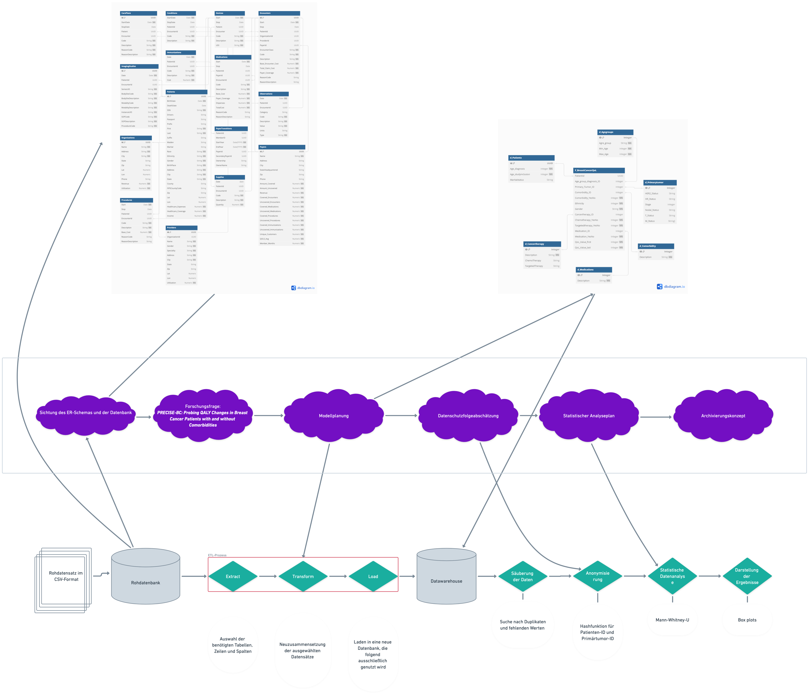
Der gesamte Datenfluss/ Denkprozess
Aufteilung in:
Datenschema
Datenmanagementplan
Programmiercode

Slide 5
Der gesamte Datenfluss
Erste Schritte:
die einzelnen .csv-Files in eine Rohdatenbank laden
mittels Python und dem sqlite3 Module

Slide 6
Der gesamte Datenfluss
Was lässt sich aus den Daten machen?
ER-Schema darstellen lassen
Datenqualität und –quantität beurteilen

Slide 7
Der gesamte Datenfluss
Was lässt sich aus den Daten machen?
ER-Schema darstellen lassen
Datenqualität und –quantität beurteilen
Welche Forschungsfrage können sie beantworten?

Slide 8
Der gesamte Datenfluss
Wird die Lebensqualität gemessen in QoL bei Brustkrebspatienten von folgenden Faktoren beeinflusst:
Komorbiditäten?
Alter?
Ethnie?
Geschlecht?
Zielgerichtete Krebstherapie?

Slide 9
Der gesamte Datenfluss
Wie soll das neue Datenschema aufgebaut sein?
Sternschema?
Schneeflockenschema?
Welche Datensätze werden benötigt und welche nicht?

Slide 10
Der gesamte Datenfluss
Sternschema:
Zentrale Faktentabelle
Darum gruppiert einzelne Dimensionstabellen
Zweck: Effizienz-Optimierung des Datenschemas für große Datenmengen und möglichst einfache Datenabfragen

Slide 11
Der gesamte Datenfluss
Vom ER-Schema der Rohdatenbank zum Sternschema des Datawarehouse
- mittels Python und sqlite3 Modul
Sternschema:
Zentrale Faktentabelle
Darum gruppiert einzelne Dimensionstabellen
Zweck: Effizienz-Optimierung des Datenschemas für große Datenmengen und möglichst einfache Datenabfragen

Slide 12
Der gesamte Datenfluss
Sternschema:
Zentrale Faktentabelle
Darum gruppiert einzelne Dimensionstabellen
Zweck: Effizienz-Optimierung des Datenschemas für große Datenmengen und möglichst einfache Datenabfragen

Slide 13
Der gesamte Datenfluss
Anonymisierung?
Pseudonymisierung?
Welche Methode?

Slide 14
Der gesamte Datenfluss
Anonymisierung/Pseudonymisierung notwnediger personenbezogener Daten

Slide 15
Der gesamte Datenfluss
Welcher statistischer Test?
Welche Darstellungsform?

Slide 16
Der gesamte Datenfluss

Slide 17
Der gesamte Datenfluss

Slide 18
Der gesamte Datenfluss

Slide 19
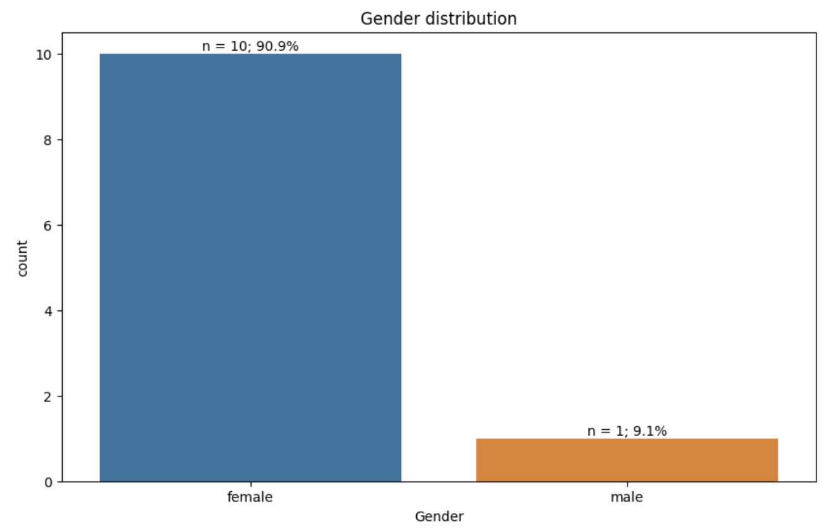
Ergebnisse: Deskriptive Statistik
Wie interessant! Das erzähle ich gleich Uschi!

Slide 20
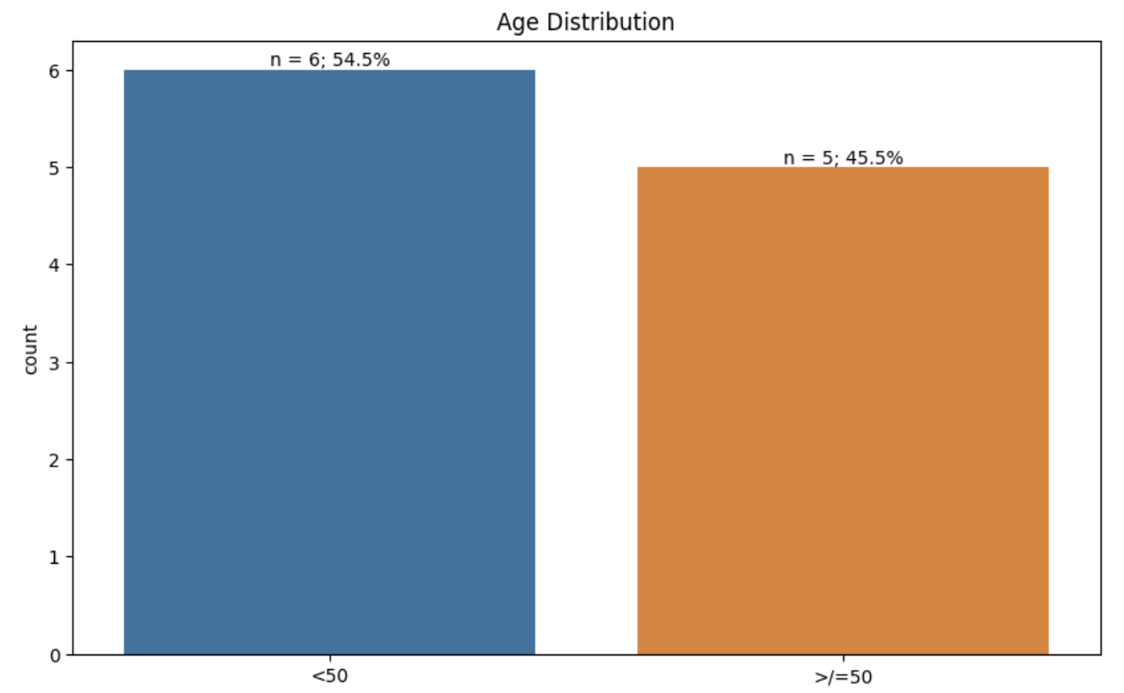
Ergebnisse: Deskriptive Statistik
Wie interessant! Das erzähle ich gleich Uschi!

Slide 21
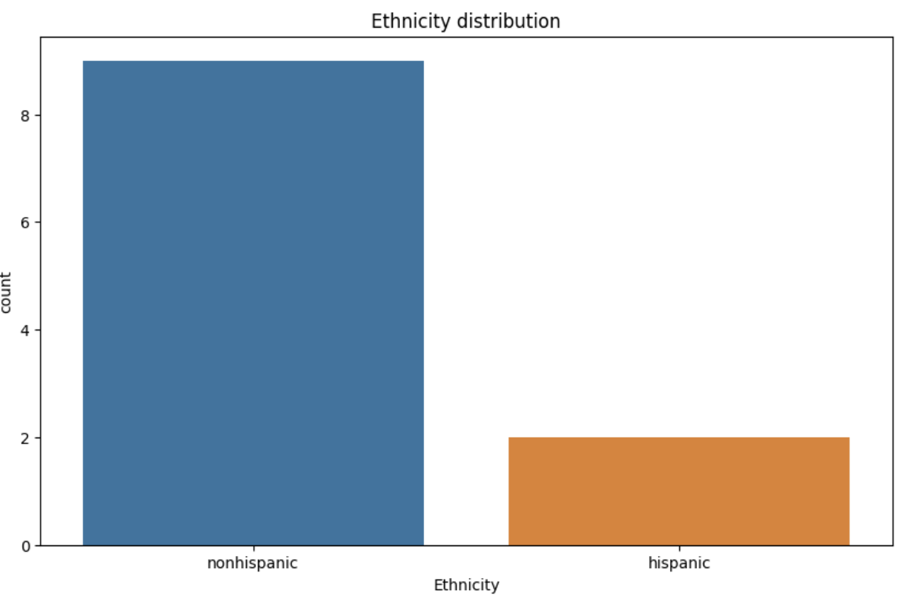
Ergebnisse: Deskriptive Statistik
Wie interessant! Das erzähle ich gleich Uschi!

Slide 22
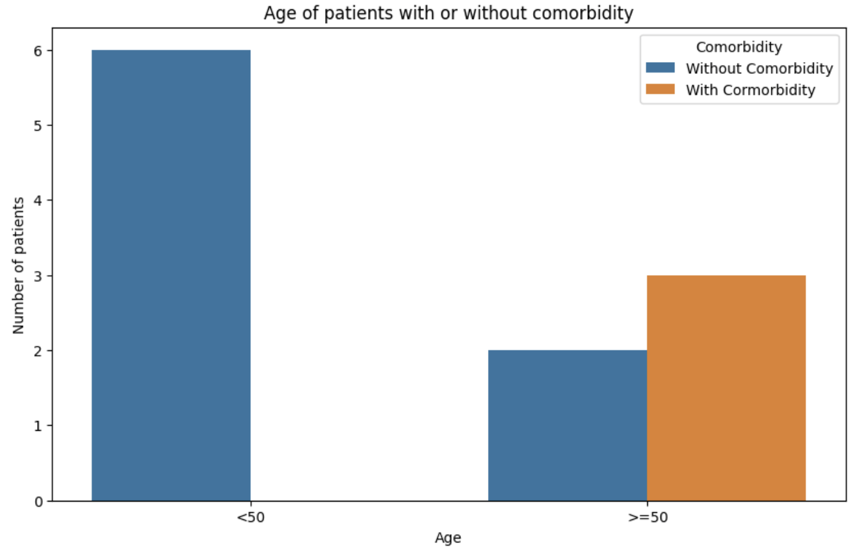
Ergebnisse: Deskriptive Statistik
Wie interessant! Das erzähle ich gleich Uschi!

Slide 23
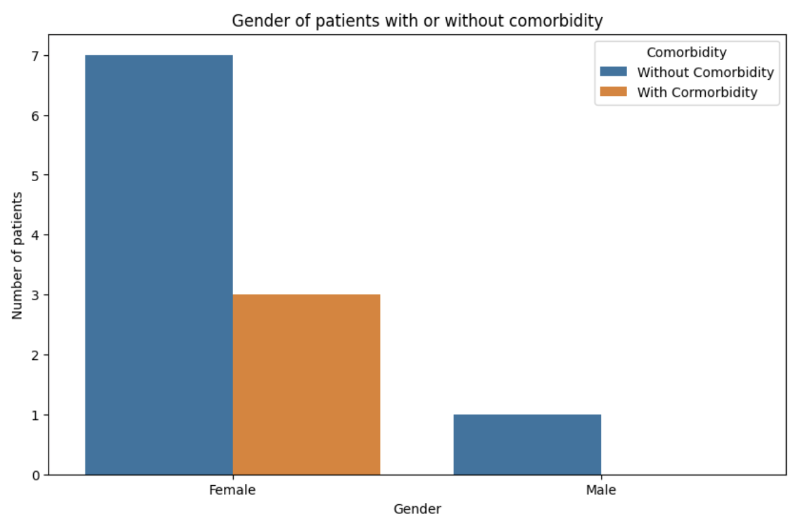
Ergebnisse: Deskriptive Statistik
Wie interessant! Das erzähle ich gleich Uschi!

Slide 24

Ergebnisse der Studie
Wie interessant! Das erzähle ich gleich Uschi!

Slide 25
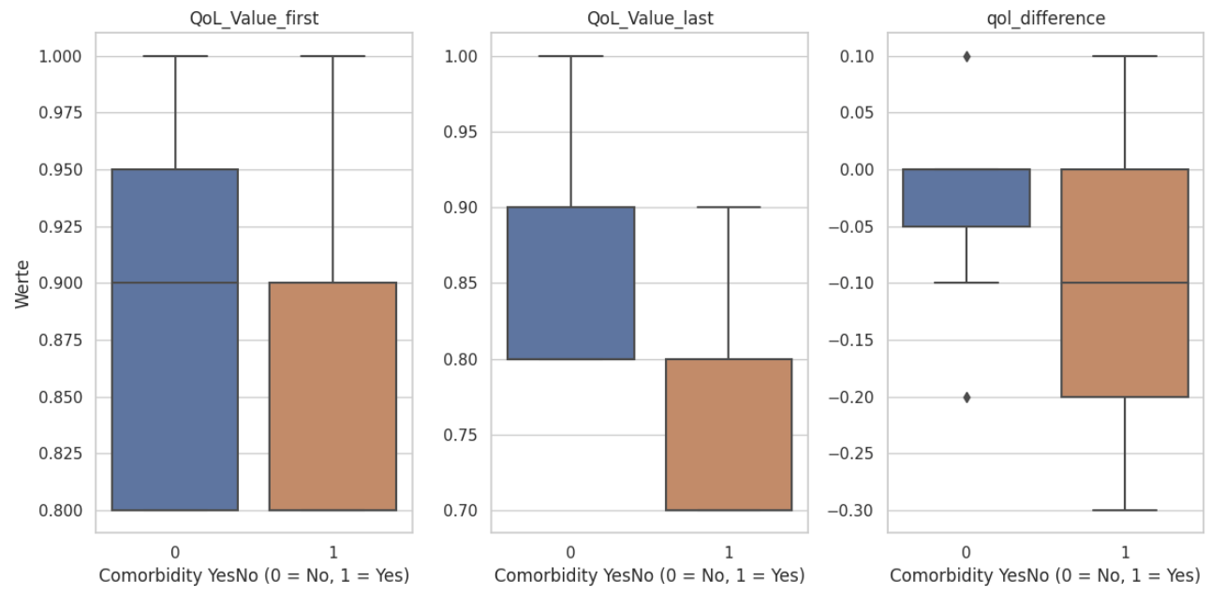
Ergebnisse: QoL und Komorbiditäten
Wie interessant! Das erzähle ich gleich Uschi!

Slide 26
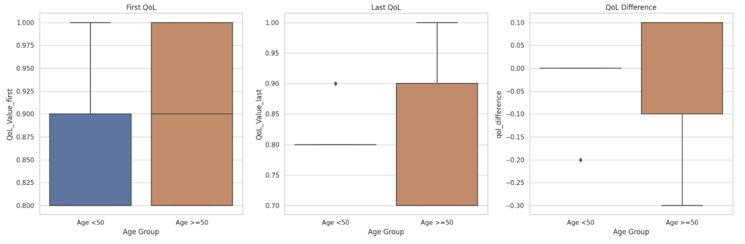
Ergebnisse: QoL und das Alter

Slide 27
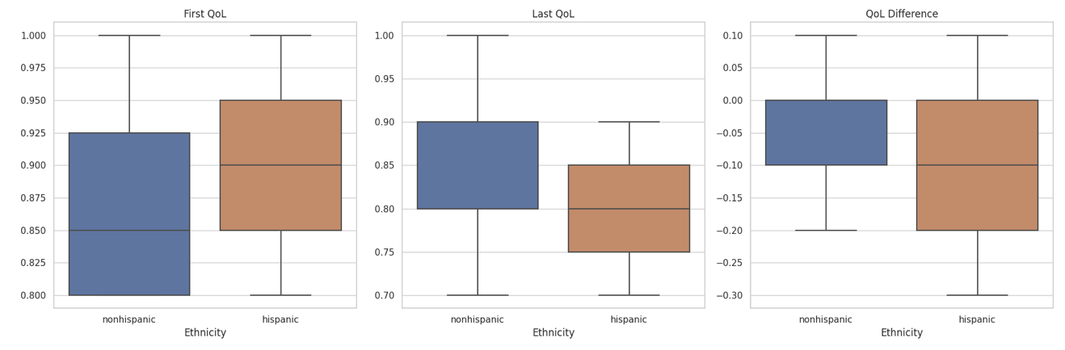
Ergebnisse: QoL und Ethnie

Slide 28
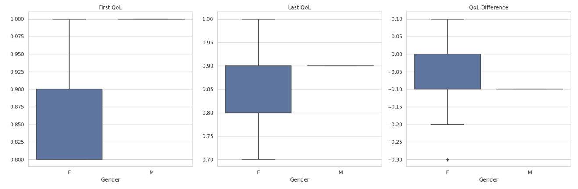
Ergebnisse: QoL und Geschlecht

Slide 29
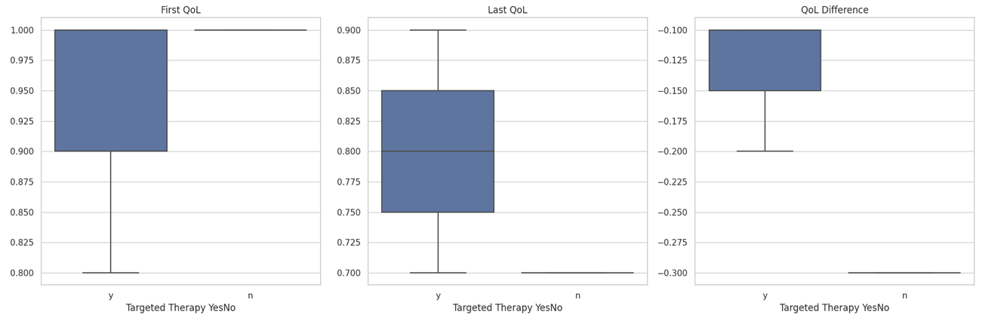
Ergebnisse: QoL und Targeted therapy

Slide 30
Ausblick:
Mehr Patienten
Mehr Einflussfaktoren
Identifikation der wichtigsten Einflussfaktorenmittels Regressionsanalyse

Slide 31
Schluss
Na, da bin ich ja froh, dass du nicht nur faulenzt!

